Slide 1


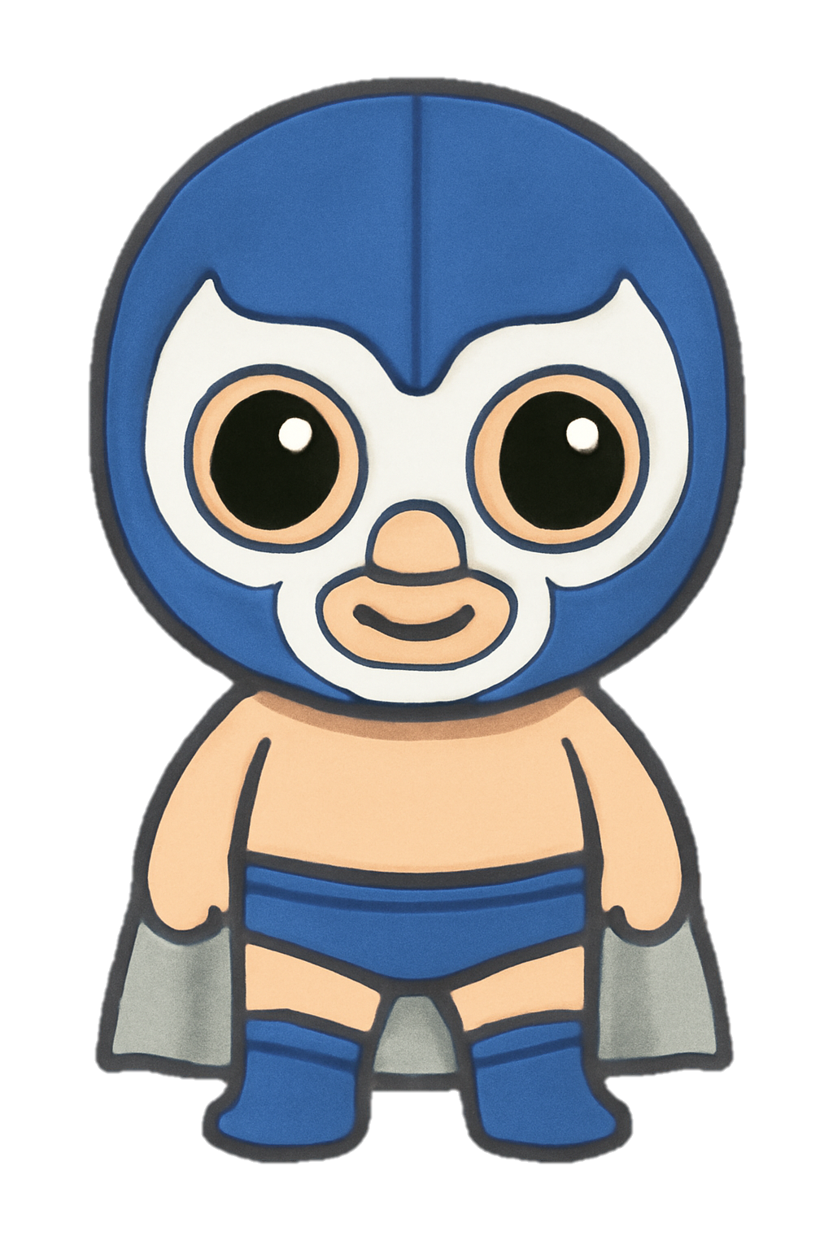
CONSEJO TÉCNICO ESCOLAR
Primera Sesión Ordinaria

Slide 2

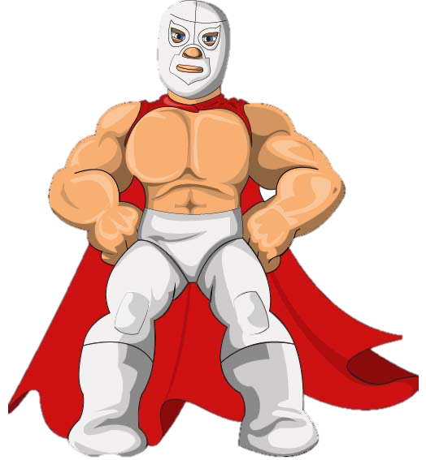
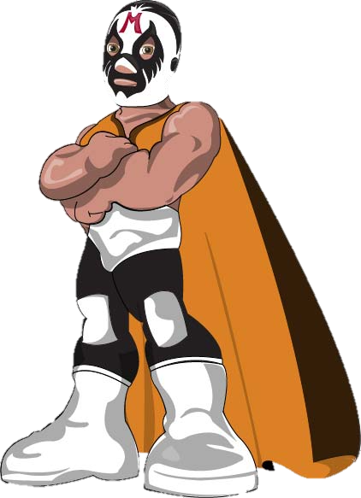

PRESENTACIÓN
¿Cómo?
¿Qué?
¿Con qué?
Transformar el CTE en una Comunidad de Aprendizaje centrada en los retos, situaciones y problemáticas que emergen en la práctica cotidiana de la docencia.
La práctica docente, las experiencias, los retos que enfrentan cotidianamente, son la materia principal para el diálogo, el aprendizaje y la toma de decisiones del CTE.
El reto inicial para cada CTE es definir lo que es esencial para su colectivo, en función de su tarea docente, y desde ahí empezar la transformación.

Slide 3
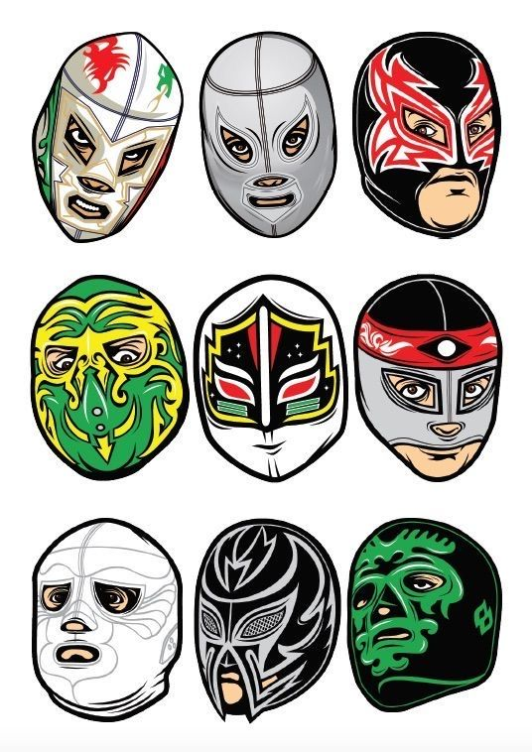
PROPÓSITOS
Avanzar en la definición de los objetivos, metas y acciones del Programa de mejora continua de la escuela.
Analizar características de las Comunidades de Aprendizaje para identificar qué rasgos están presentes en el CTE y cuáles es necesario fortalecer.
Decidir el itinerario del Consejo Técnico Escolar para el ciclo escolar 2025-2026.

Slide 4




AGENDA DE TRABAJO
Primera caída
Segunda caída
Tercera caída
El CTE como comunidad de aprendizaje
Seguimiento al proceso de mejora continua
Itinerario del Consejo Técnico Escolar

Slide 5
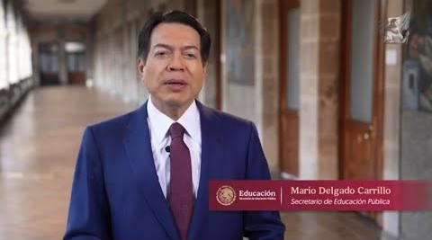

VIDEO
Mensaje del Maestro Mario Delgado Carrillo, Secretario de Educación Pública a maestras, maestros y agentes educativos.

Slide 6
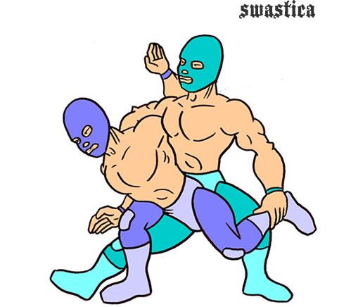
Actividad inicial
MÉTELE LA WILSON, MÉTELE LA NELSON
Un maestro inicia diciendo: “Yo aporto…
El siguiente repite lo dicho por el docente anterior, agrega un nuevo aporte (Ej. El maestro Luis aporta, Yo aporto…) y se une haciendo un eslabón de cadena con el antebrazo (la imagen sólo es ilustrativa 😆 )
Continúa hasta que todos participen y se forme un círculo.

Slide 7

El Consejo Técnico Escolar como Comunidad de Aprendizaje
Primera caída
La formación de una comunidad parte de la decisión personal de formar parte de ella, los miembros que la conforman participan no por un formalismo que se debe cubrir, sino porque la consideran un espacio que les permite compartir, dialogar, aprender y acordar formas de realizar su tarea de manera conjunta.
El CTE tiene entre sus propósitos: generar espacios de formación entre maestras y maestros; contextualizar los contenidos de los Programas Sintéticos; planear, implementar y dar seguimiento al Proceso de Mejora Continua; y deliberar sobre el currículo en función de las condiciones específicas de cada escuela.

Slide 8
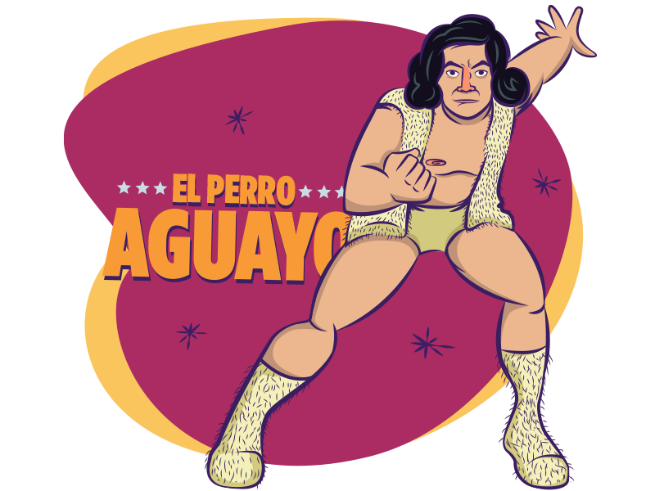
El CTE es el espacio donde los colectivos docentes se constituyen en verdaderas Comunidades de Aprendizaje a partir del diálogo y la discusión horizontal para abordar los temas y problemáticas que les son relevantes y significativas como resultado de su trabajo docente y de la lectura de la realidad.
Los colectivos docentes, en el ejercicio de su autonomía profesional se reúnen con los propósitos de aprender juntos, compartir conocimientos, experiencias, ideas y recursos para enriquecer sus aprendizajes, alcanzar metas comunes y tomar decisiones pedagógicas para el desarrollo de sus prácticas educativas.

Slide 9

Durante este ciclo escolar se fortalecerá su papel como instancia de toma de decisiones y acuerdos, con un énfasis particular en lo pedagógico para que, desde las realidades en que trabajan las maestras y los maestros se construya una pedagogía desde el territorio.
La práctica docente enfrenta un entramado de dimensiones diversas, pero es en el ámbito pedagógico donde estas confluyen y se articulan. En su quehacer cotidiano, maestras y maestros afrontan retos y problemas que resuelven movilizando los conocimientos y saberes que poseen: los adquiridos en su formación inicial y los construidos a lo largo de su práctica profesional.
Esta movilización genera un conocimiento práctico, que merece ser sistematizado y compartido en los colectivos escolares, lo que permite dar continuidad y coherencia al trabajo educativo y construir Comunidades de Aprendizaje entre las y los docentes.

Slide 10


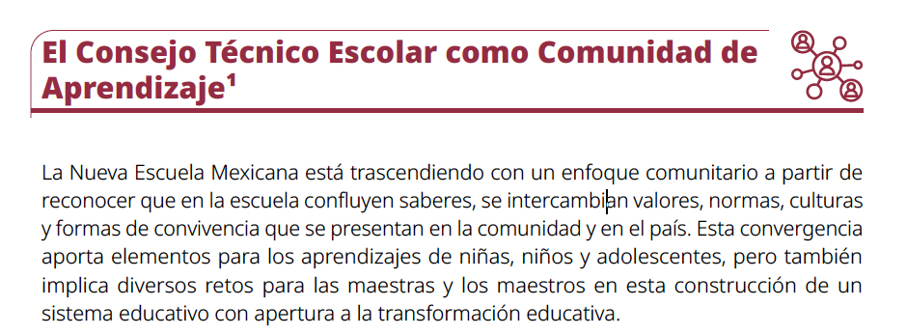

Actividad
¡LUCHA DE PAREJAS!
Reunidos en parejas lean el anexo “El Consejo Técnico Escolar como Comunidad de Aprendizaje” y tomen nota de los aspectos más importantes.

Slide 11
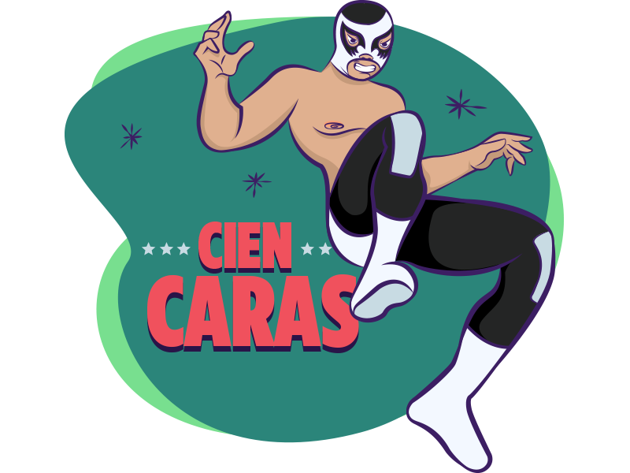
La Nueva Escuela Mexicana (NEM) reconoce que en el ejercicio de la docencia, maestras, maestros y agentes educativos no solo aplican sino que también producen conocimiento legítimo, valioso y pertinente, pues se genera en la experiencia directa y se orienta a la solución de los problemas reales de cada comunidad.
Para lograr esta movilización de conocimientos y saberes de manera colectiva, es indispensable establecer escenarios de diálogo y comunicación colectivos a partir del trabajo colegiado y del reconocimiento de las otras y los otros como copartícipes en la tarea docente.
De este diálogo surgen acuerdos colectivos que fortalecen la identidad profesional, el sentido de pertenencia y el compromiso con la comunidad escolar.

Slide 12

En esta lógica, compartir conocimientos, experiencias y saberes en un espacio de diálogo favorece la construcción de una formación y de un aprendizaje situado. La NEM, desde su carácter humanista, reconoce este proceso como parte de la construcción del conocimiento práctico de las maestras y los maestros: los aprendizajes adquiridos en la formación inicial se recrean en la práctica, se adaptan a las realidades del aula y se transforman en conocimiento aplicable, pertinente y valioso.
Con base en lo anterior, y como parte de la consolidación de la NEM, para el ciclo escolar 2025-2026 cada CTE definirá su Itinerario.
A partir de sus características cada colectivo docente determinará las acciones de sensibilización, fortalecimiento y consolidación que los lleven a transformar su CTE en Comunidades de Aprendizaje, en un ritmo determinado por las y los docentes.

Slide 13
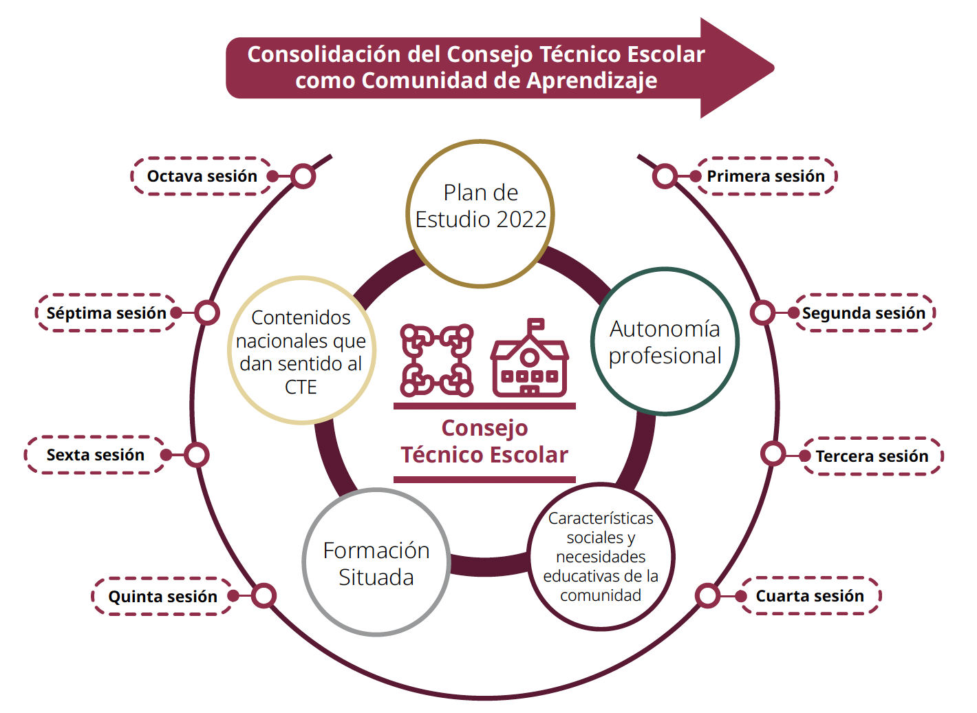

Slide 14
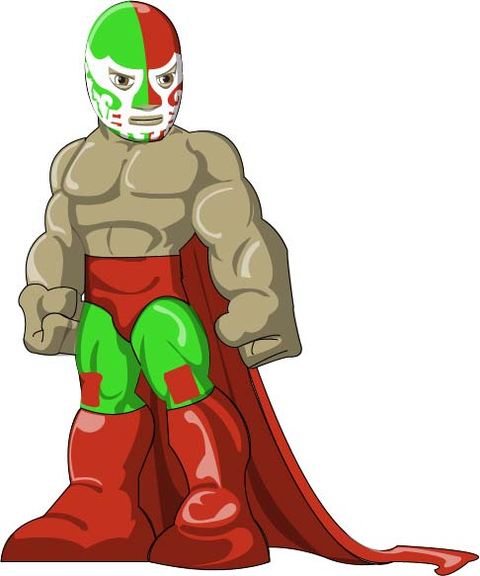

Actividad
RUDOS VS TÉCNICOS
Dividan el grupo en dos equipos y realicen un debate.
Los técnicos defenderán las ventajas de que el CTE se convierta en una comunidad de aprendizaje y los rudos señalarán las dificultades que ello conlleva.
Al final tomen acuerdos para prevenir las dificultades y potenciar las posibilidades de una verdadera comunidad de aprendizaje durante las sesiones de CTE.

Slide 15


Para avanzar en la consolidación del CTE como Comunidades de Aprendizaje es necesario construir esquemas de trabajo basados en el diálogo, la colaboración y la toma de decisiones sustentadas en criterios compartidos, por ello se sugiere tomar en cuenta las siguientes recomendaciones:
1. Organizar el espacio destinado para desarrollar la sesión de tal manera que todas y todos los integrantes tengan oportunidad de verse y escucharse.
2. Generar un ambiente de respeto, apertura y confianza para expresar opiniones, sugerencias y propuestas, así como para externar dudas o problemas que enfrentan en la práctica. Para ello es importante que cada integrante del colectivo reconozca en sí mismo su capacidad de aprender y de aportar a las y los demás.
3. Participar activamente en la Comunidad de Aprendizaje implica, por un lado, que cada integrante del colectivo asuma la responsabilidad de revisar con antelación los insumos seleccionados. No es necesario trabajarlos todos, se pueden elegir algunos o también proponer otros que se adapten a sus necesidades. Asimismo, supone aportar durante la sesión, ideas, opiniones o preguntas, escuchar activamente y proponer alternativas.

Slide 16

SEGUIMIENTO AL PROCESO DE MEJORA CONTINUA
Segunda caída
En el ejercicio de lectura crítica de la realidad que realizaron seguramente identificaroncausas de las problemáticas seleccionadas que no habían considerado antes, esto es importante porque les permitirá definir acciones innovadoras que podrían ayudarles a tener resultados diferentes.

Slide 17

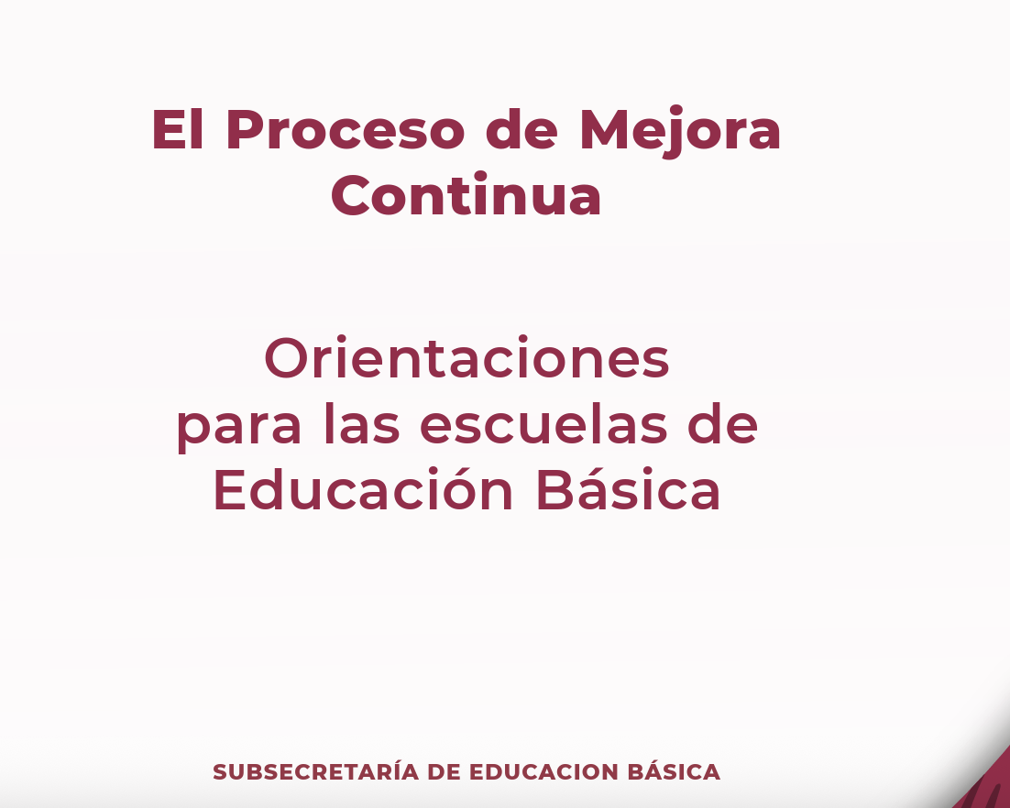
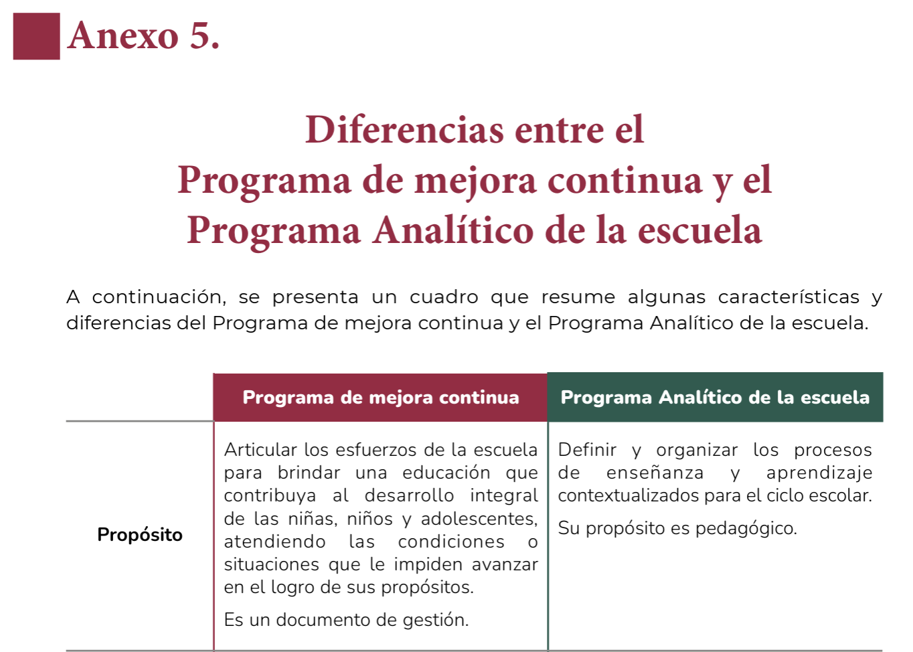
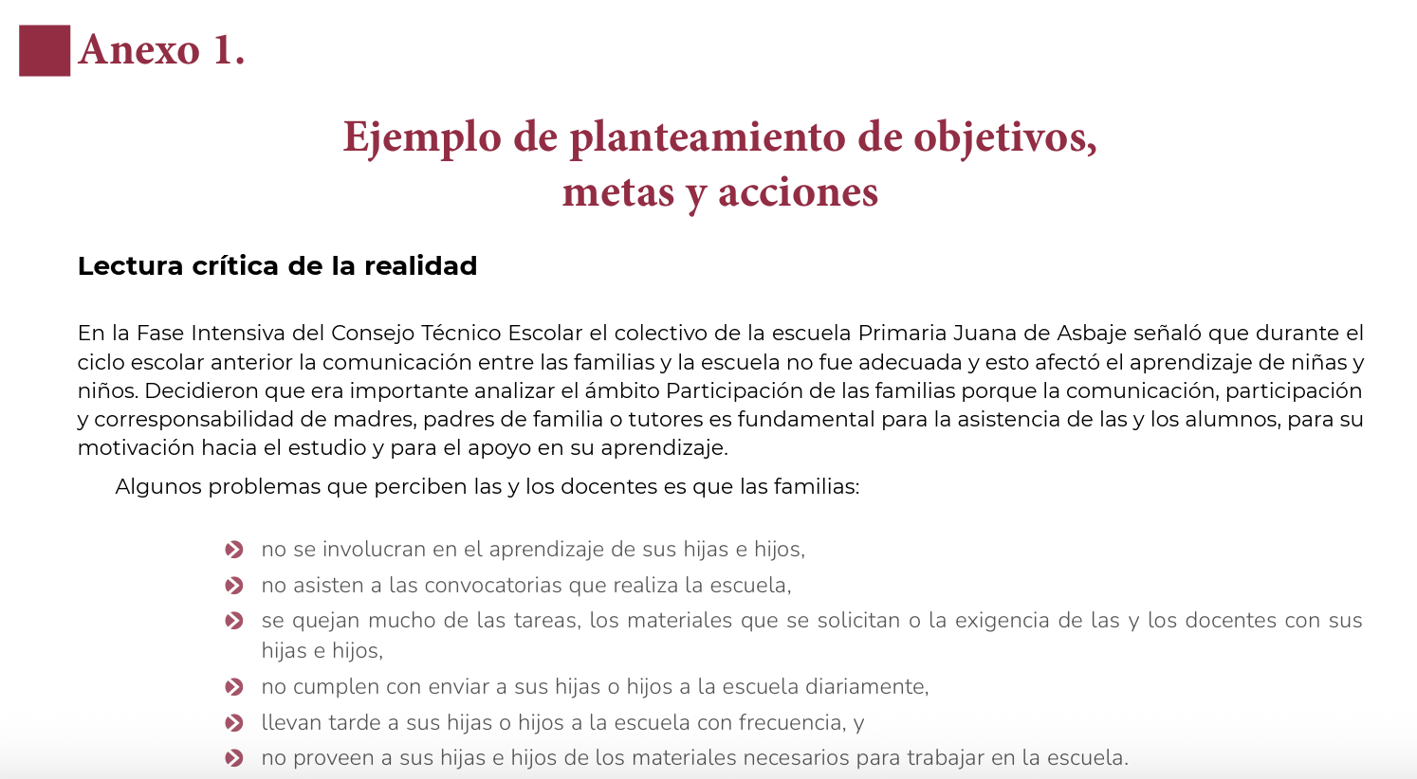
Para avanzar en la planeación de su Proceso de Mejora Continua, se sugiere retomar una o dos problemáticas prioritarias, cuya atención sea clave para construir una cultura de colaboración y mejora continua en su escuela.
Los siguientes documentos les ayudarán a considerar los elementos básicos para la construcción de objetivos, metas y acciones. Lo más importante es que su planeación sea clara y viable, además de que sea conocida por todas y todos. Se sugiere consultar:
El Proceso de Mejora Continua. Orientaciones para las escuelas de Educación Básica.
Diferencias entre el Programa de mejora continua y el Programa Analítico de la escuela.
Ejemplo de planteamiento de objetivos, metas y acciones.

Slide 18

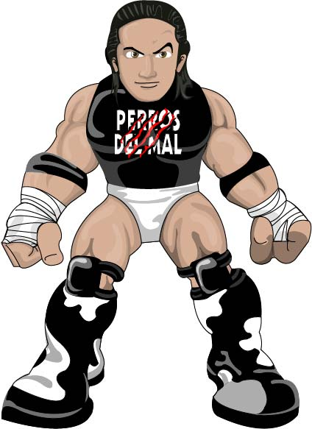
Actividad
MÁSCARA VS CABELLERA
Después de revisar el ejemplo de planteamiento de objetivos, metas y acciones, comparen su Programa de Mejora Continua y propongan los ajustes de acuerdo a las problemáticas seleccionadas.

Slide 19
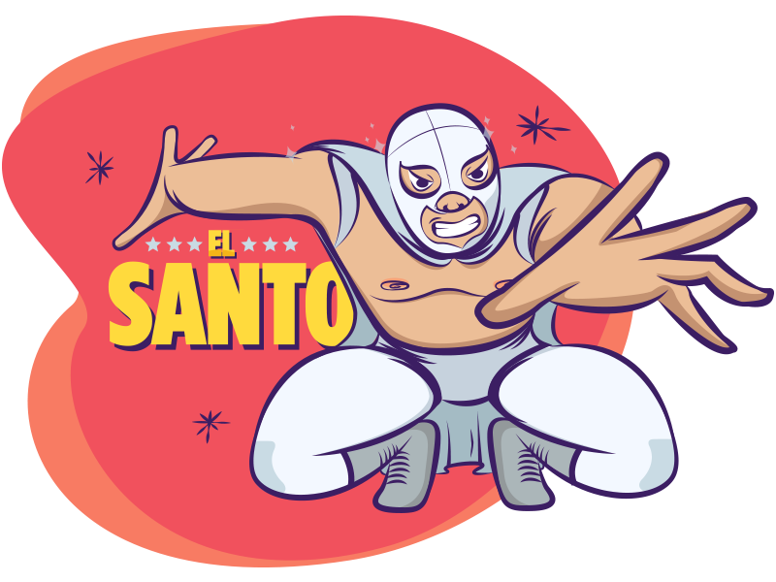
ITINERARIO DEL CONSEJO TÉCNICO ESCOLAR
Tercera caída
Para avanzar en la consolidación de los Consejos Técnicos Escolares como Comunidades de Aprendizaje la Secretaría de Educación Pública determinó que durante la Fase Ordinaria del CTE cada colectivo decidirá los temas que abordará en las sesiones.
Revisen el documento Itinerario del Consejo Técnico Escolar para el ciclo escolar 2025-2026, analicen los temas propuestos y tomen decisiones sobre la ruta que podrían seguir para favorecer el aprendizaje entre pares en torno a los temas que resulten más pertinentes para los intereses, necesidades y características de su colectivo.

Slide 20

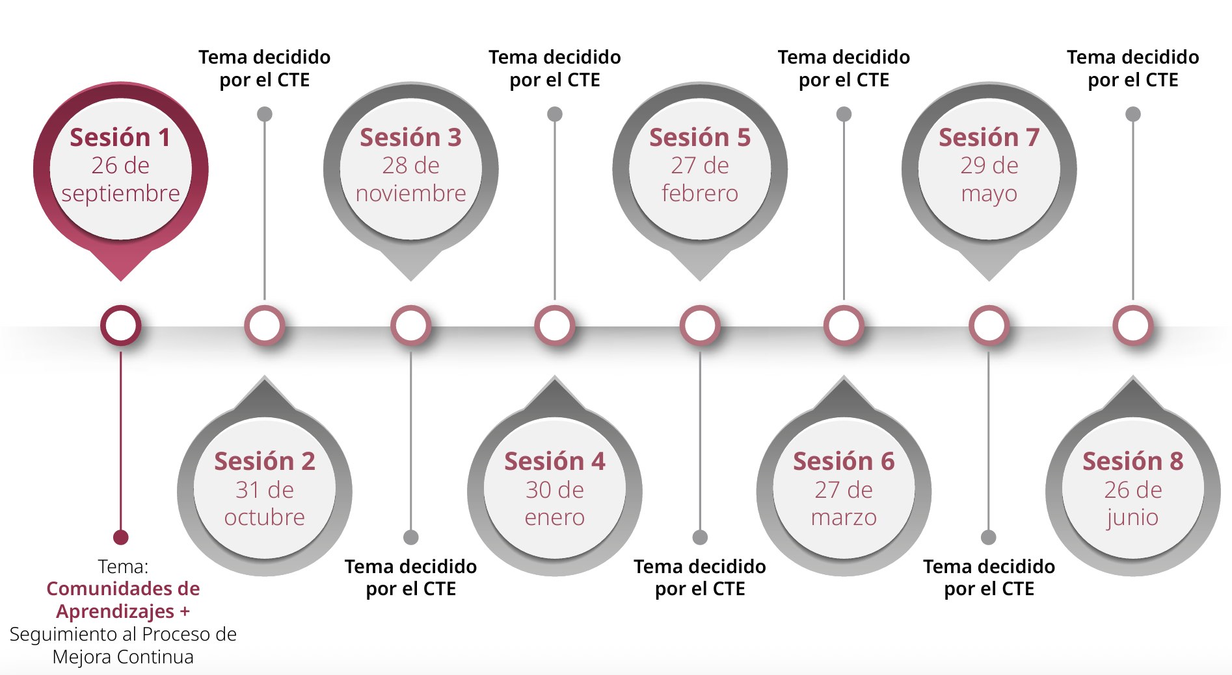

Slide 21

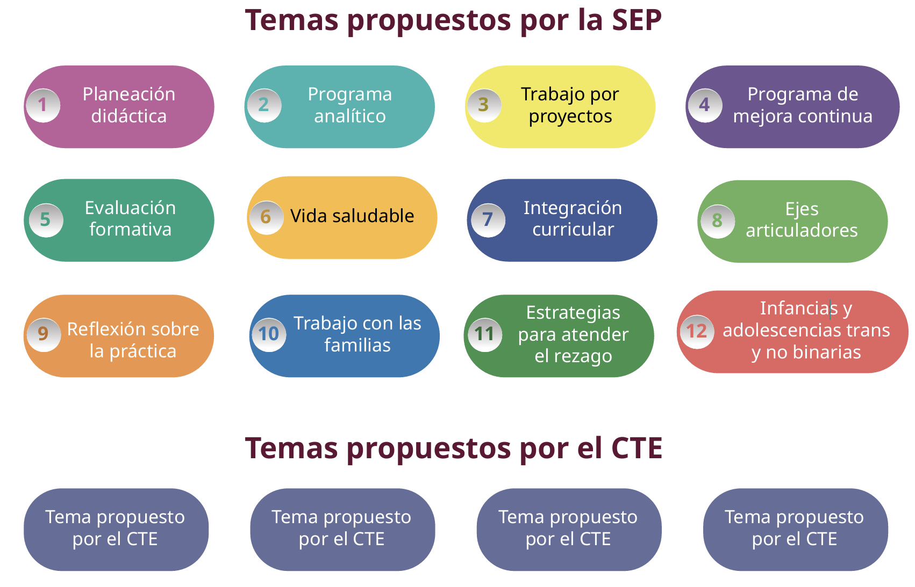

Slide 22


En las decisiones que tomen para definir su Itinerario, es importante considerar que:
La selección de los temas a abordar es decisión del colectivo docente, el personal con funciones de supervisión puede acompañar al colectivo en ese proceso, favorecer las condiciones para el diálogo y la toma de acuerdos sustentada, pero no puede decidir por el colectivo docente.
El Itinerario es una propuesta abierta y flexible, puede ser modificada en el camino en función de las necesidades de la escuela.
Los temas no tienen un orden preestablecido cada colectivo decidirá con cuál empezar y cómo seguir avanzando.
En la oferta de temas, cada uno tiene cierta especificidad, pero a la vez mantiene relaciones estrechas con el conjunto de los contenidos, es importante reflexionar acerca de estas interrelaciones en el momento de construir su Itinerario.

Slide 23
Los temas propuestos por la SEP, fueron recuperados de las opiniones de maestras y maestros que participaron en el seguimiento a los CTE, por lo que se consideran relevantes, pero solo serán pertinentes, en la medida en que cada colectivo los vincule con su quehacer cotidiano.
Los colectivos docentes, pueden incorporar algún tema distinto a los propuestos por la federación, que contribuya a la consolidación del CTE como Comunidad de Aprendizaje y a la mejora continua de la escuela.
Los temas sugeridos pueden abordarse con la profundidad que el colectivo requiera, por lo que pueden destinar más de una sesión a su análisis.

Slide 24

Actividad final
NO HAY PEOR LUCHA QUE LA QUE NO SE HACE
Diseñen la ruta que seguirá su itinerario de Consejos Técnicos Escolares a lo largo de las sesiones ordinarias. Consideren que es una propuesta abierta y flexible, que puede ser modificada en el camino en función de las necesidades de la escuela.

Slide 25

¡MuCHo ÉXiTo!
Zona Escolar 047

